Slide 1
TileGAN:大规模非均匀纹理生成
TileGAN: Synthesis of Large-Scale Non-Homogeneous Textures
报告人：王瀚林

Slide 2
研究问题
01
研究过程
02
内容
研究创新点
CONTENTS
03
成果应用
04

Slide 3
2019
01
研究问题

Slide 4
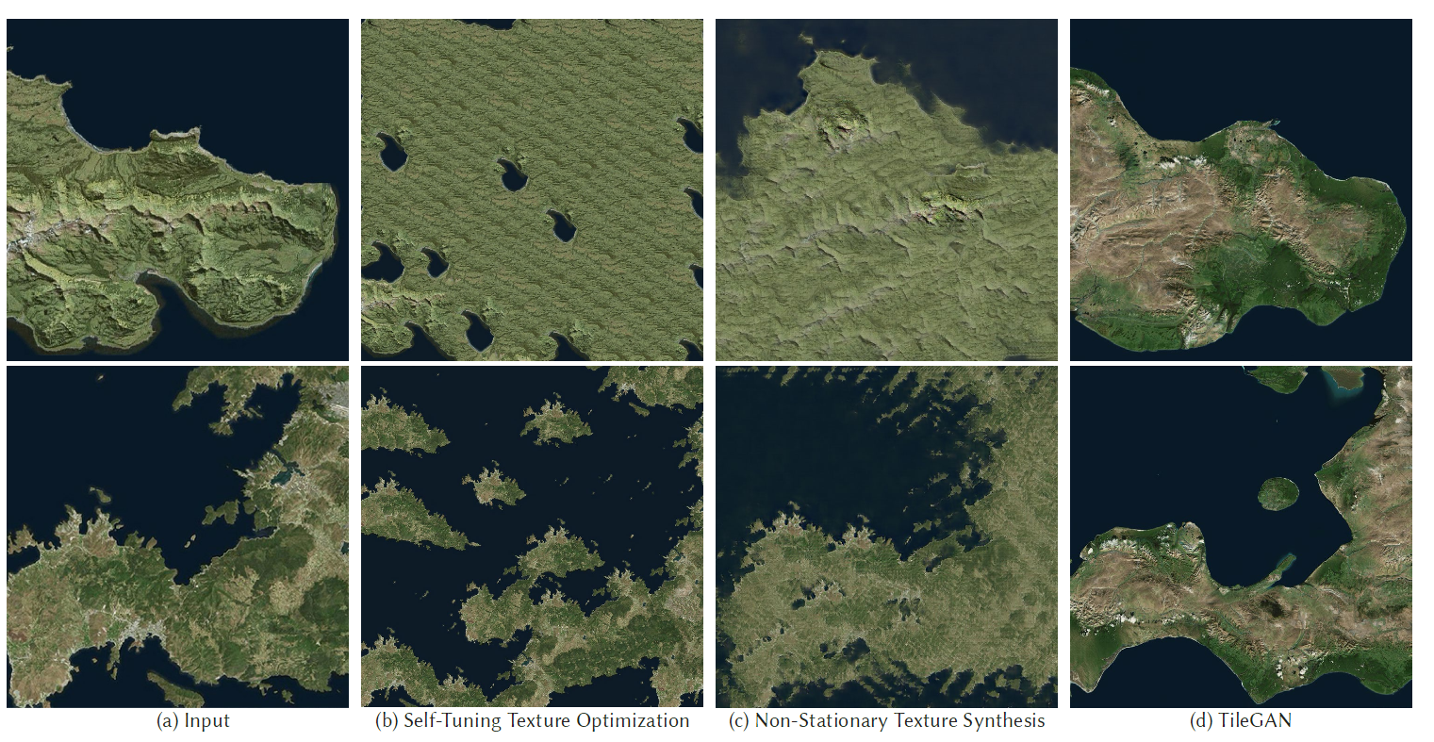
研究问题
大规模非均匀纹理生成
纹理合成
大规模
艺术控制
基实例的纹理合成指的是对于给定的输入实例通过特定的算法生成与给定实例相似的纹理的任务。其中输入纹理的视觉特征应在生成纹理中得到再现，同时保留实例的局部与全局特征。
传统算法大多仅用于生成有限分辨率的图片，在大规模的图片生成问题下难以同时保留局部与整体特征。
纹理合成问题有对合成结果进行编辑的需求。极少数基于GAN的纹理合成方法提供艺术控制，更难以做到实时编辑。

Slide 5
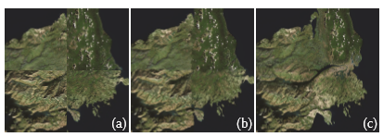
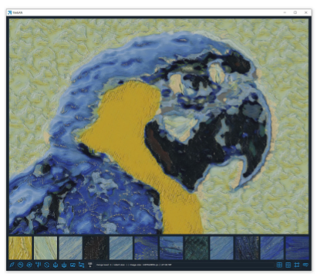
方案效果
原始图像
传统合成算法
论文中的算法
解决边界瑕疵
艺术控制界面

Slide 6
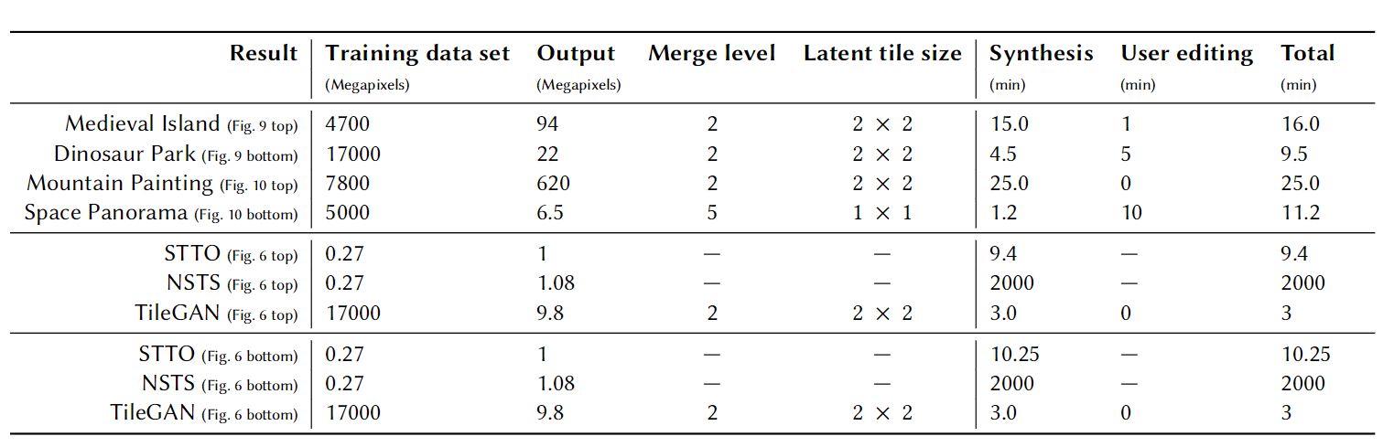

Slide 7
2019
02
研究过程

Slide 8
研究过程
作者的方案主要分为生成模型、合成与艺术控制三个部分。
生成模型
基于DCGAN(深度卷积生成对抗网络)
示例中使用谷歌地图数据训练得到生成器
合成
预处理-latent tile数据存储
图块拼接算法-马尔可夫随机场方法
使用生成器生成大规模纹理
艺术控制
基于修改latent field

Slide 9
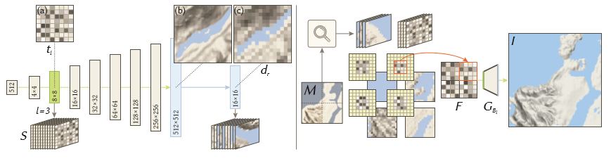
预处理过程
第一步是使用标准的生成器网络生成一个巨大的纹理集S，集合中的每个样本包含两个部分：在第l层的中间张量t_{l}与最终生成图像的降采样结果d_{r}。
第二步根据d_{r}展现出的图像特征对S中的样本进行k-means聚类，得到各个类别的中心点c_{k}。在之后的步骤中可以通过聚类结果来进行相似图块的快速搜索。

Slide 10
合成过程算法
拼接算法整体思路是将生成器以第l层为界分割为两部分。
通过从预处理过程中得到的S中挑选合适的图块进行剪裁拼接，将大规模的拼接结果输入生成器的后半段，最终输出大规模的纹理。
对图块的选择算法，第一轮初步选择，考虑latent field F中的每个图块对应预览dr与引导图像M中对应区域的相似性。第二轮优化更新，再原有基础上再考虑每个图块与其相邻图块之间的相似性，即存储预览d_{r}、预处理聚类C_{k}、图块t_{l}间的相似性来判断。

Slide 11
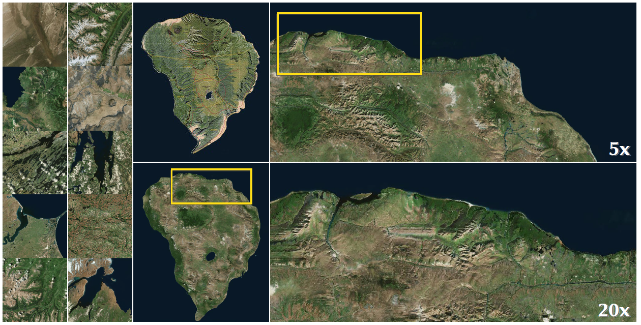
低分辨率引导图像M
生成结果I
训练数据 随机向量
生成结果

Slide 12
2019
03
研究创新点

Slide 13
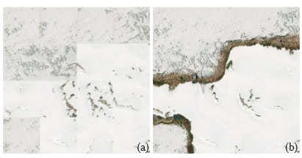
研究创新点
创新点：论文中作者面对大规模输出的问题，选择提出了一种基于马尔科夫随机场的中间层拼接算法，使得该纹理生成算法可以用于生成近乎不限规模的图像，而又保持整体与局部上的纹理特征。
算法考虑到了应用时中的操作反馈速度，将算法分割，在首次进行纹理快速生成，再在后台逐步优化纹理，使交互体验得到改善。网络的卷积结构在局部纹理更新上更加快捷，在艺术控制界面的实现上有天然优势。
缺陷：当前存在的缺陷主要是在缺乏在大规模图像生成时的内存管理优化方法。以及面对极端情况时的生成效果缺陷。

Slide 14
2019
04
项目成果

Slide 15
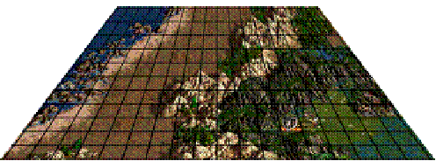
成果应用
论文中的算法主要用于大规模的纹理生成，可以用于高分辨率的艺术创作以及高精度大规模地图纹理的生成。
算法对艺术控制的添加十分友好，可以进一步扩展作为更加专业的图像处理工具来使用。同样可以用于像游戏、影视等规模较大且需要艺术控制功能的场景。

Slide 16
2019
谢谢
延时符

